Slide 1
Пасхальная открытка
МБОУ СОШ с. Бычиха
Пилипенко Татьяна Борисовна
учитель технологии

Slide 2
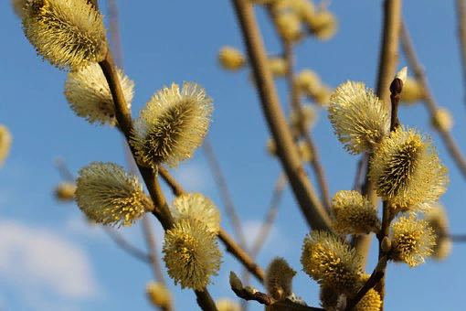
Ребята, кто мне скажет, как называется это растение?

Slide 3
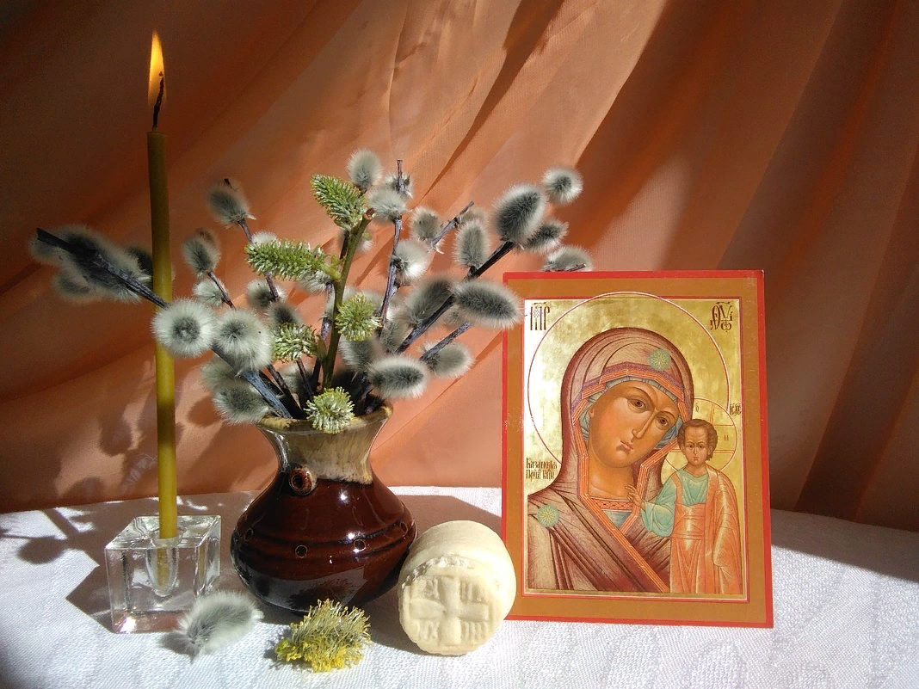
А почему букетик из вербы появился у вас дома, с чем это связано? (Вербное Воскресенье)
В этот день люди украшали свои жилища веточками вербы. Это народная традиция.

Slide 4
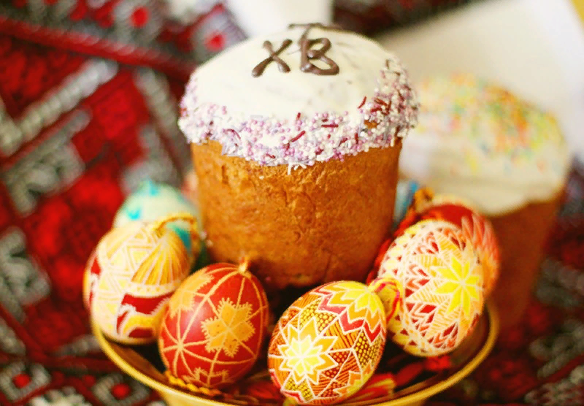
Скажите, пожалуйста, какой праздник отмечает весь православный мир весной?

Slide 5

Над лугами и полями
Светит солнышко над нами,
Долгожданная весна
Нам день Пасхи принесла

Slide 6
Уже совсем скоро (а именно 28 апреля 2019 года) весь православный мир будет праздновать один из самых великих праздников - Пасху. Предлагаю изготовление пасхальной открытки с детьми на уроках технологии, где можно рассказать им историю праздника, приобщая к православным традициям.

Slide 7
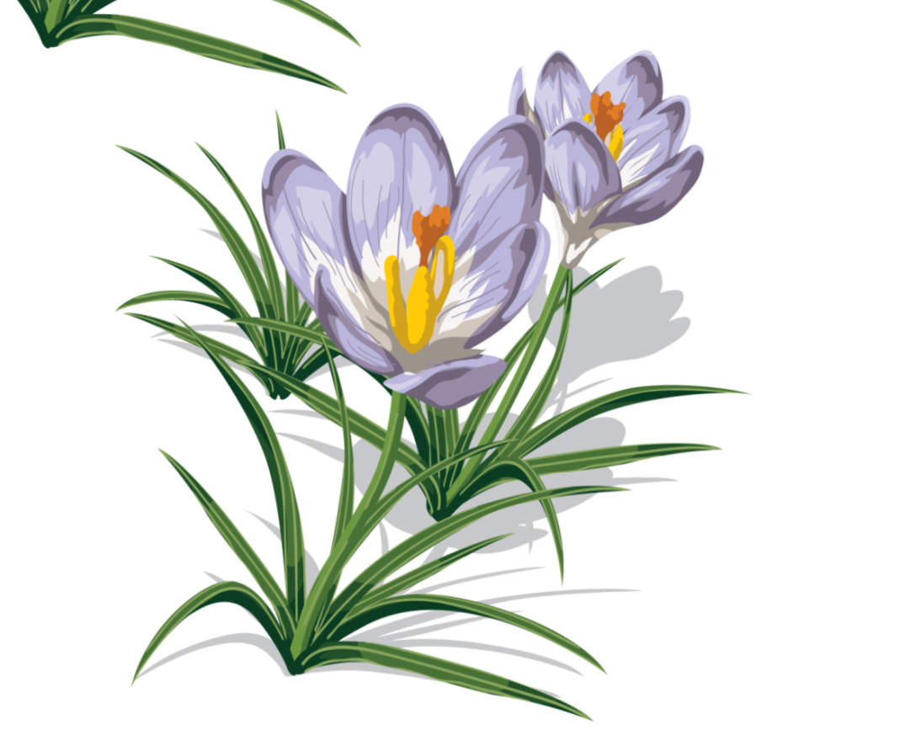
Пасха приходится на весенние дни,
когда люди славят Солнце как символ пробуждения новой жизни после долгой зимы.

Slide 8
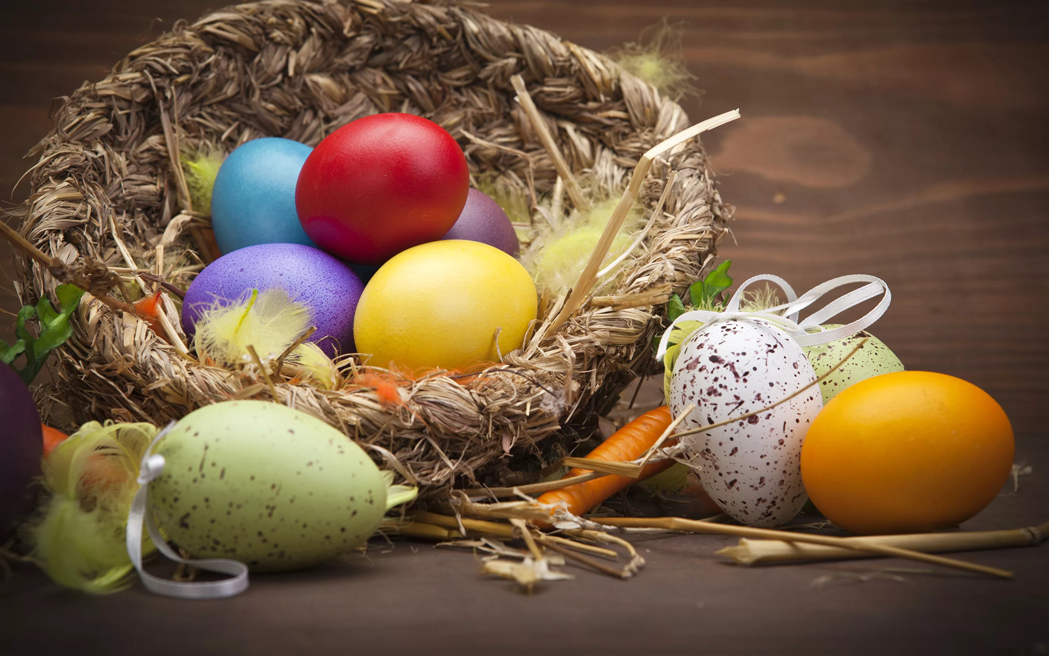
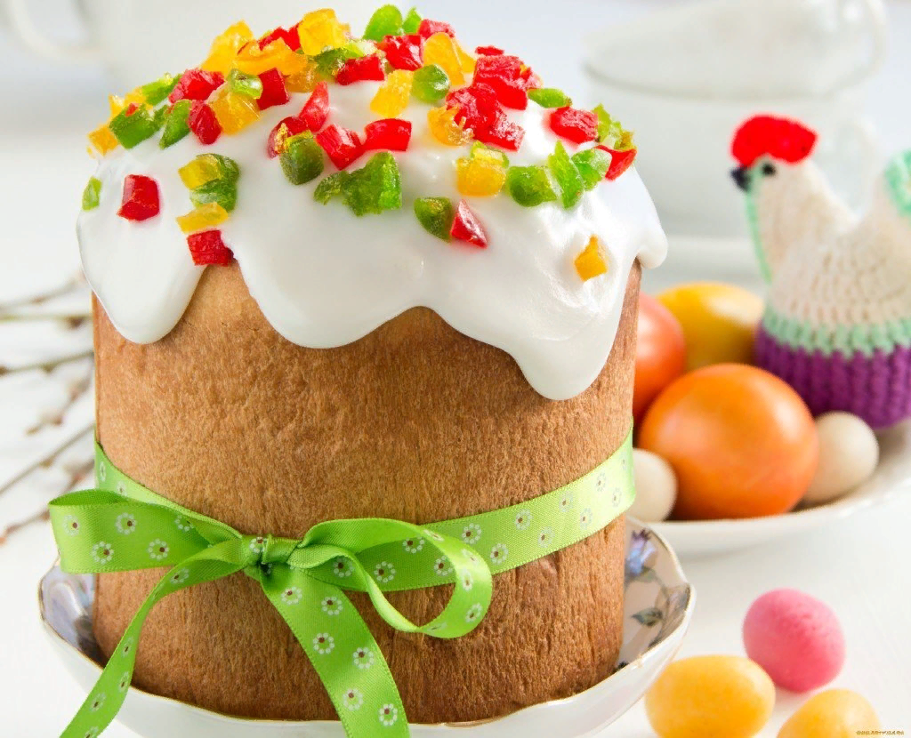
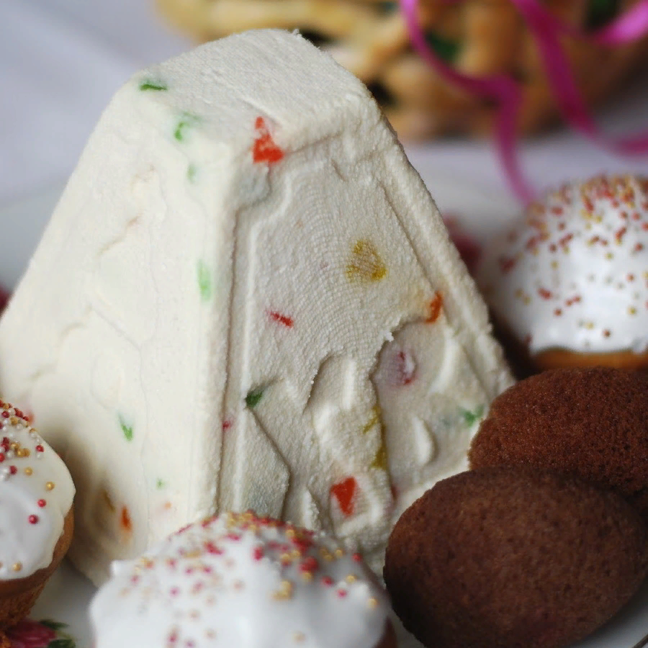
А с чем у вас ассоциируется этот праздник?

Slide 9
Отгадайте загадки.
1. Может и разбиться,
Может и свариться,
Если хочешь, в птицу
Может превратиться.
2. Хвост с узорами,
Сапоги со шпорами.
Песни распевает,
Время считает.

Slide 10
3. Вместо «Здравствуй!»
Мы в дни Пасхи
Говорим: «Христос Воскрес!»
Нам в ответ с добром и лаской
Шлют ...
4. Мягкий и румяный,
Пекут его раз в год,
Посыпкой посыпают,
Ну, кто же назовет?

Slide 11
5. Жёлтый, красный, голубой,
Выбирай себе любой,
Открывай скорее краску,
Будем яйца красить в ...
6. Разноцветные такие,
На столе лежат,
Все сегодня ими,
Стукнуться хотят!

Slide 12
- Главным символом этого праздника является яйцо, а также цыплёнок, петух.
- Праздник Пасхи – один из основных в народном календаре.
- К встрече этого праздника готовятся заранее. В каждом доме убирают, стирают. А в давние времена украшали жилище пасхальными венками с расписными яйцами.
К праздничному столу хозяйки пекли куличи, готовили творожную пасху и красили яйца.

Slide 13
Обычай обмениваться на Пасху красными яичками - давний. Считалось, что яйцо – знак жизни, а в красный цвет его красили потому, что Христос своей кровью даровал нам жизнь вечную.
Пасха — время, когда люди дарят друг другу подарки.
Дети обязательно посещали своих крестных родителей, бабушек, дедушек и приносили им подарки, желательно изготовленные своими руками.

Slide 14
Цель:
Мы с вами изготовим пасхальную открытку из бумаги и картона, где главным элементом будет символ Пасхи - яйцо.

Slide 15
Цель: Выполнить пасхальную открытку в технике аппликации.
Задачи:
Образовательная:
Познакомить детей с историей возникновения символов праздника Светлой Пасхи;
Формировать знания о национальных традициях;
Научить делать открытки своими руками
Развивающие:
Развивать творческие способности, воображение, самостоятельность через изготовление пасхальной открытки;
Развивать мелкую моторику рук

Slide 16
План урока:
Организационный момент (1 минута)
Актуализация знаний и фиксация затруднений в деятельности (5 минут)
Постановка учебной задачи (1 минута)
Построение проекта выхода из затруднения (5 минут)
Первичное закрепление (6 минут)
Самостоятельная работа с самопроверкой по эталону (20 минут)
Рефлексия (2 минуты)

Slide 17
- Во время изготовления открытки следует соблюдать правила безопасной работы с ножницами, клеем, правила личной гигиены.

Slide 18
Техника безопасности при работе с ножницами:
1. Храните ножницы в указанном месте в
определенном положении.
2. При работе внимательно следите за
направлением резания.
3. Не оставляйте ножницы с открытыми
лезвиями.
4. Передавайте закрытые ножницы кольцами
вперед.
5. Во время работы удерживайте материал левой
рукой так, чтобы пальцы были в стороне от
лезвия.

Slide 19
Техника безопасности при работе с клеем:
С клеем обращайтесь осторожно.
Нельзя, чтобы клей попадал на пальцы рук, лицо, особенно глаза.
При попадании клея в глаза надо немедленно промыть их в большом количестве воды.
По окончании работы обязательно вымыть руки.
При работе с клеем пользуйтесь салфеткой.

Slide 20
- Давайте спланируем вашу работу.
Первый этап - работа с шаблонами яйца.
Второй этап - вырезание деталей.
Третий этап - составление композиции из деталей и их приклеивание к основе.

Slide 21
В работе используются следующие материалы:
- Двусторонний цветной картон;
- Двусторонняя цветная бумага;
- Декоративная лента, можно взять тесемку, веревочку, сделать бантик из длинной полосы бумаги;
- Шаблон яйца;
- Простой карандаш, ножницы, клей.

Slide 22
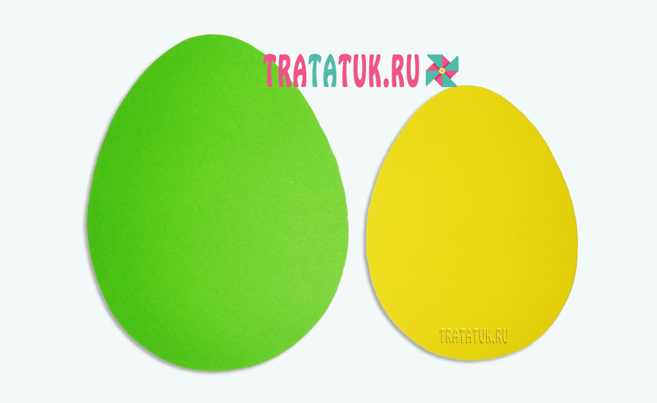
Понадобятся 3 размера шаблона яиц.
Первый для основы пасхальной открытки – самое большое яйцо.
Второй немного поменьше, чтобы приклеить в средину.
И третий шаблон самый маленький, из которого и нужно будет создавать объемное яйцо.

Slide 23
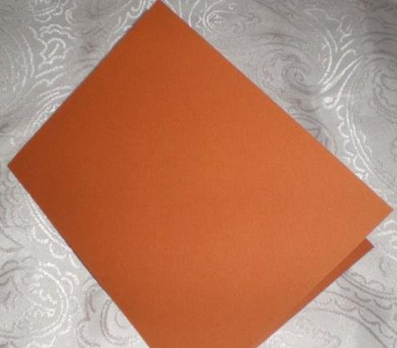
Из двухстороннего картона сделаем основу под открытку, согнув пополам.

Slide 24
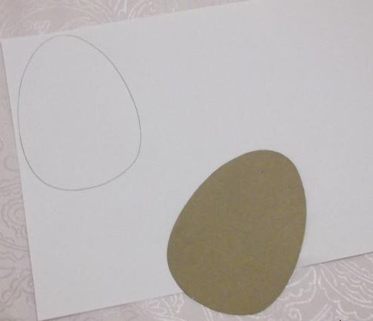
Шаблон пасхального яйца переведём на плотный картон и вырежем ножницами.

Slide 25
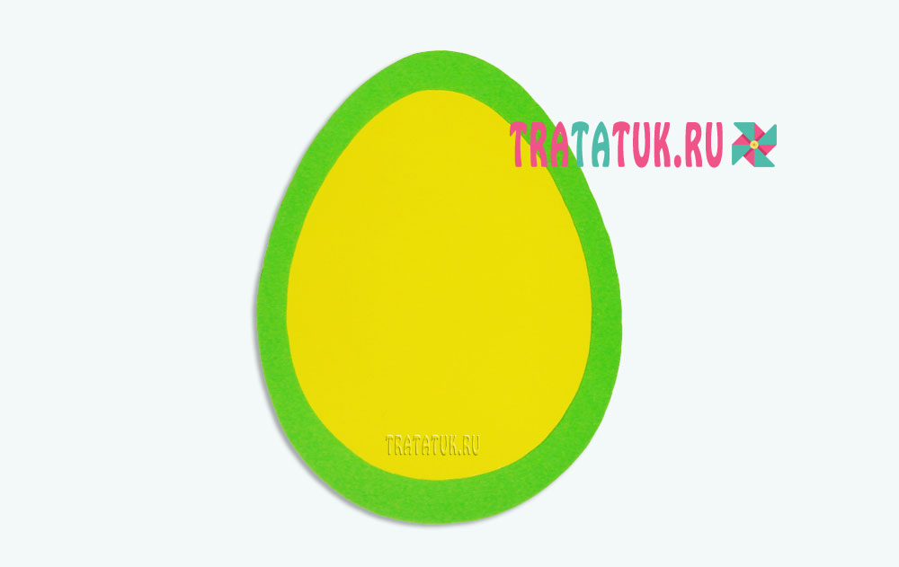
На обратную строну вырезанного пасхального яйца нанесите клей, и приклейте на основу открытки.
Обводим по шаблону второе яйцо, вырезаем и приклеиваем.
Приклейте яйцо, что меньше в середину большого.

Slide 26
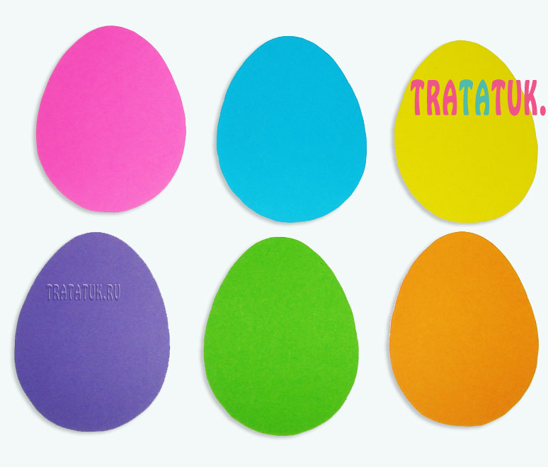
Как сделать объемное яйцо.
Для этого вырежьте 6 заготовок яиц третьего, самого маленького размера.

Slide 27
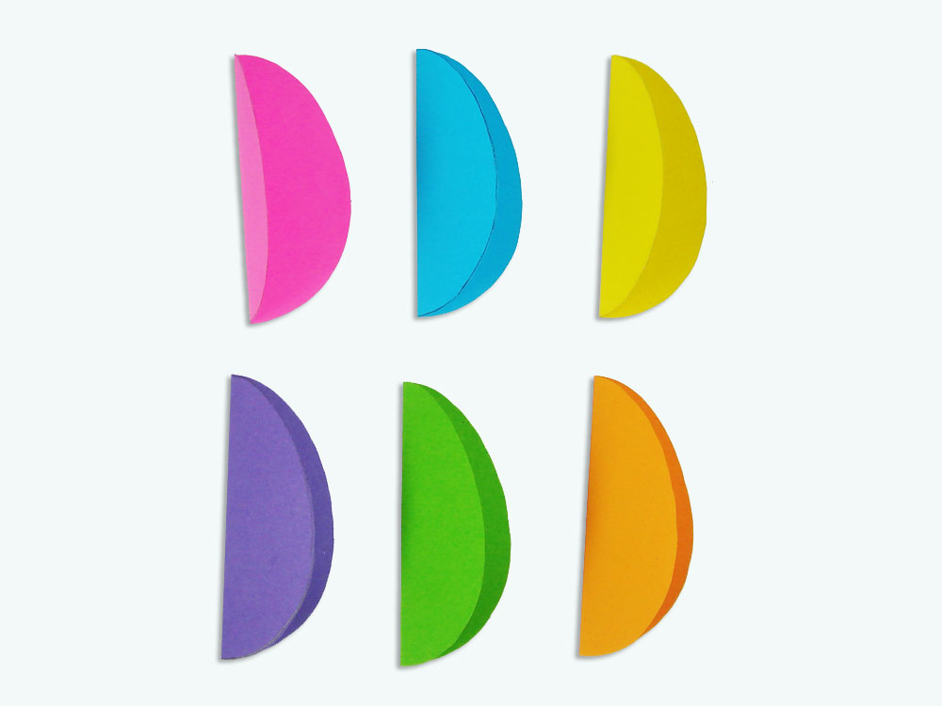
Сложите каждую овальную заготовку пополам.

Slide 28

Теперь склейте все половинки вместе.
Получится вот такое объемное яйцо.

Slide 29
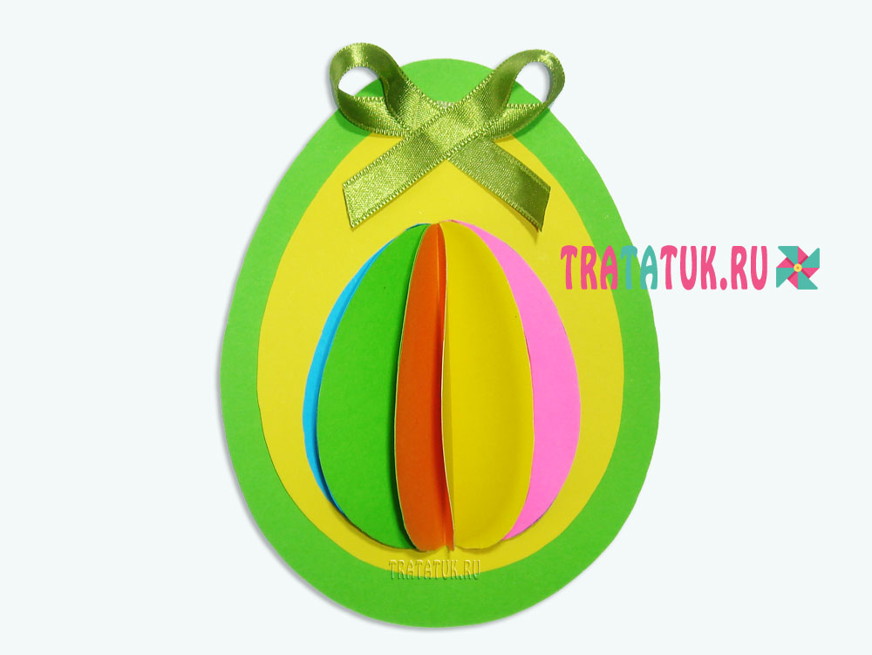
Приклеивают на картон-основу.

Slide 30
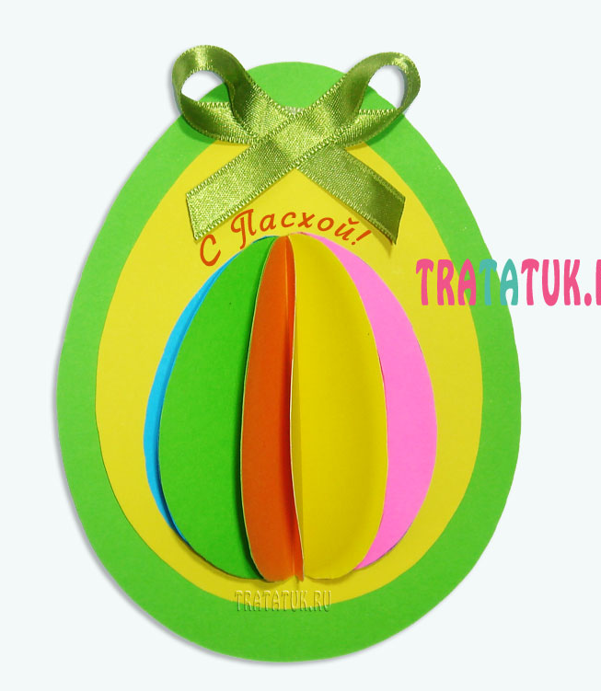
Открытка с объемным яйцом из бумаги почти готова, ее можно подписать, украсить тканевым или бумажным бантиком.

Slide 31


